Slide 1
Reaching The World Through IT
(Menggapai Dunia melalui IT)
Fatah Yasin
FKI – UMS
11-Menggapai Dunia Melalui TI
FKI - UMS

Slide 2
Pengenalan
Sharing keahlian, rasa, dan barang yang mendunia saat ini berkembang dengan sangat pesat dalam beberapa dekade terakhir ini tanpa menunjukkan tanda-tanda penurunan..
Kita harus siap berperan serta dalam era baru pasar global yang terus berkembang.
Bagaimana kita bisa memanfaatkan IT dalam hal ini? IT bisa membantu kita untuk berkomunikasi dengan orang lain di berbagai penjuru dunia, belajar mengenai kebudayaan dan persoalan kerja di negara lain, dan mungkin dapat juga untuk membangun bisnis di negara lain.
11-Menggapai Dunia Melalui TI
FKI - UMS

Slide 3
Pengenalan
Dalam ekonomi global saat ini, kita memanfaatkan IT sebagai:
  Paspor dalam bisnis global
  Paspor untuk kewarganegaraan global
  Industri global
11-Menggapai Dunia Melalui TI
FKI - UMS

Slide 4
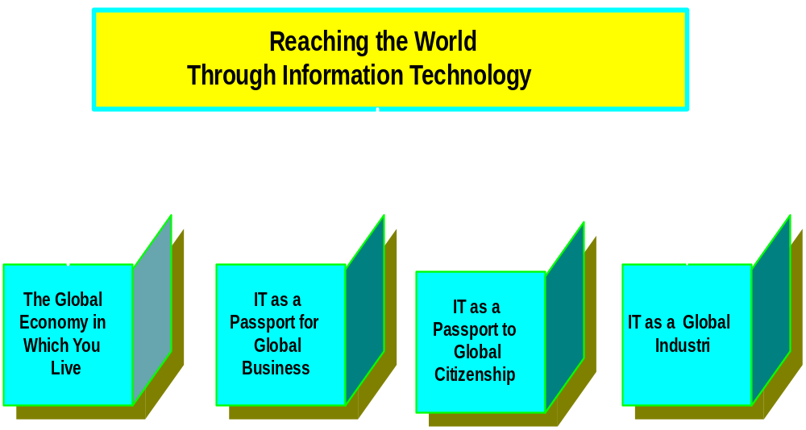
Menggapai Dunia melalui IT
11-Menggapai Dunia Melalui TI
FKI - UMS

Slide 5
Ekonomi Global
Ekonomi global merupakan kesatuan dimana organisasi melakukan bisnis di seluruh dunia. Itu termasuk:
  Menjual barang dan jasa ke seluruh dunia
  Memproduksi barang dan jasa ke negara di seluruh dunia
  Membeli material dan komponen dari pemasok di seluruh dunia
  Menjadi pemasok untuk bisnis di seluruh dunia
  Membentuk koalisi atau kemitraan dengan pebisnis di seluruh dunia
11-Menggapai Dunia Melalui TI
FKI - UMS

Slide 6
Ekonomi Global
Ekonomi global tidak berarti hanya menjual barang dan jasa ke luar negeri – tetapi melakukan segala macam bisnis dengan perusahaan di seluruh dunia seolah-olah mereka itu tetangga sebelah kita.
Ekonomi global menjadi sangat mungkin dengan penggunaan IT yang tepat.
Setiap perusahaan yang beroperasi global wajib menggunakan IT sebagai alat strategi.
11-Menggapai Dunia Melalui TI
FKI - UMS

Slide 7
IT Sebagai Paspor untuk Bisnis Global
Selagi kita bersiap mempergunakan IT untuk menjadi seorang yang sukses dalam ekonomi global, para pebisnis telah melakukannya.
Bisnis global adalah bisnis besar, dan itu tidak mungkin tanpa IT.
Pebisnis global mengkoordinat operasi mereka melewati multiple zona waktu, dan sangat jelas semua ini hanya bisa dilakukan jika mereka mempunyai kapabilitas IT yang unggul.
Elektronik mail, fax, videoconference, online databases, groupware, dan perangkat lain berbasis IT memainkan peran esensial dalam bisnis global.
11-Menggapai Dunia Melalui TI
FKI - UMS

Slide 8
Bank Dunia
Bank Dunia mempunyai dua pelaksana utama, satu di Washington dan satu di Jakarta.
Jakarta disebut “Washington shift malam” karena cara kerjanya dikoordinatkan antara Jakarta dan Washington dan fakta bahwa Jakarta lebih awal 12 jam dari Washington
Selama hari kerja biasa di Washington, manajer proyek bank, pakar ekonomi, dan spesialis teknik melakukan analisa keuangan kompleks dan membuat laporan.
Akhir hari di Washington, dokumen dan informasi dikirim dengan satelit ke Jakarta, di mana para stafnya baru saja bangun tidur.
11-Menggapai Dunia Melalui TI
FKI - UMS

Slide 9
London Foreign Exchange Market
London mempergunakan IT untuk menguasai $400 milyar--per hari kurs pasar mata uang asing dunia.
London memproses lebih dari 40 persen transaksi dunia, jumlahnya setara jika digabung antara New York dan Tokyo.
Karena deregulasi telekomunikasi di Inggris dan gerak cepat British Telecom untuk memberikan jasa telekomunikasi terbaik dan tercepat, biaya telepon dan komunikasi data di London lebih tiga kali murahnya dibandingkan di ibukota Eropa lainnya
11-Menggapai Dunia Melalui TI
FKI - UMS

Slide 10
IT sebagai Paspor Kewarganegaraan Global
Ekonomi global yang kita hadapi sekarang menjanjikan petualangan luar biasa bagi kita.
Pikirkan apa artinya hidup dalam lingkungan yang terdiri dari bermacam-macam kebudayaan dan makanan menarik, tanpa perlu menyebutkan kesempatan kerja yang bisa membawa kita ke seluruh penjuru dunia.
Yang benar-benar hebat adalah bahwa dunia dan ekonomi global yang menunggu kita tidaklah jauh jauh – dalam lingkup waktu dan jarak geografis.
Pengetahuan kita dan penggunaan IT bisa membawa dunia kepada kita tanpa harus meninggalkan rumah.
11-Menggapai Dunia Melalui TI
FKI - UMS

Slide 11
IT sebagai Paspor Kewarganegaraan Global
Agar bisa sukses memanfaatkan IT dalam ekonomi global saat ini benar-benar merupakan tantangan yang menyenangkan.
Faktanya, hanya dengan membaca buku mengenai IT, kita telah mendapat dua keuntungan.
Pertama, hal ini berarti kita belajar bahasa Inggris, dan bahasa Inggris adalah bahasa IT.
Kedua, kita sudah tahu banyak tentang IT, dan IT adalah salah satu kunci utama yang membentuk ekonomi global saat ini.
11-Menggapai Dunia Melalui TI
FKI - UMS

Slide 12
World Wide Web
IT menghapus batas geografis antara orang, negara, dan informasi.
Saat ini kita menggunakan Web untuk pergi ke mana pun kita ingin dan mendapakan informasi yang kita perlukan dengan segera.
World wide web (www atau web), adalah jasa informasi hypertext atau hypermedia melalui internet, menemukan apapun informasi yang kita perlukan dan berkomunikasi dengan orang lain dimanapun mereka berada.
11-Menggapai Dunia Melalui TI
FKI - UMS

Slide 13
World Wide Web
Hypertext adalah bentuk dari software yang memakai link (biasanya berupa kata kunci dan istilah) untuk menghubungkan modul informasi yang berbeda – bukan hanya teks, tetapi juga suara, gambar, dan bahkan video.
Web dapat menghubungkan modul-modul informasi pada server yang berbeda.
Di web, kita meminta, melihat, dan menggunakan informasi dengan link yang telah ada tanpa perlu menetapkan server khusus.
11-Menggapai Dunia Melalui TI
FKI - UMS

Slide 14
World Wide Web
Web menempatkan informasi internet dari seluruh dunia di ujung jari kita.
Hal ini adalah kesempatan besar bagi kita.
Web membuat internet lebih mudah dan lebih menyenangkan untuk digunakan dan memberi kesempatan banyak orang dan pemasok informasi database untuk menawarkan informasi dan jasa di internet.
11-Menggapai Dunia Melalui TI
FKI - UMS

Slide 15
Perangkat untuk Mengatasi Perbedaan Bahasa
Bagian utama kebudayaan kita adalah mengenai bagaimana kita menerima sinyal dari orang lain dan bagaimana kita bereaksi.
Misalnya, di Dunia Barat, memandang mata seseorang sering menunjukkan kejujuran dan keyakinan.
Tetapi di negara Asia, memandang mata seseorang bisa menunjukkan kurangnya rasa hormat.
11-Menggapai Dunia Melalui TI
FKI - UMS

Slide 16
Perangkat untuk Mengatasi Perbedaan Bahasa
IT bisa menolong kita mengatasi perbedaan bahasa dengan dua cara.
Pertama, perangkat penerjemah bahasa di web memungkinkan kita menerjemahkan pesan yang kita terima dalam bahasa asing. Alat ini memungkinkan kita menggunakan informasi secara efektif, tanpa harus dipusingkan oleh bahasa aslinya.
Kedua, kita bisa membeli software terjemah bahasa untuk sistem IT kita.
11-Menggapai Dunia Melalui TI
FKI - UMS

Slide 17
Satellite Communications for Learning
Satellite communication for learning (SCOLA) adalah distributor program berita bahasa asing terkemuka via satelit ke sekolah, perguruan tinggi, dan perusahaan.
SCOLA adalah konsorsium pendidikan non-profit yang menerima dan mentransmisikan kembali program televisi lebih dari 30 negara dalam bahasa asli.
Program ini meraih lebih dari 10.000 sekolah, perguruan tinggi, universitas, pemerintah dan instalasi militer, sistem TV kabel, bisnis, dan individu pribadi di seluruh Amerika Utara dan belahan bumi utara dan barat
11-Menggapai Dunia Melalui TI
FKI - UMS

Slide 18
World Radio Network
World radio network (WRN) adalah sub-carrier audio dari SCOLA dan Super Stasiun TBS di Atlanta.
WRN mentransmisikan radio program dari 24 negara dan menggambarkan dirinya sebagai “Berita dari Sumbernya”.
11-Menggapai Dunia Melalui TI
FKI - UMS

Slide 19
Teknologi informasi sebagai Industri Global
Industri IT, seperti kebanyakan lainnya, adalah industri global.
Kekuatan seperti deregulasi, blok perdagangan, dan perusahaan tradisional telah mempengaruhi bentuk dari ekonomi global dan industri IT saat ini.
11-Menggapai Dunia Melalui TI
FKI - UMS

Slide 20
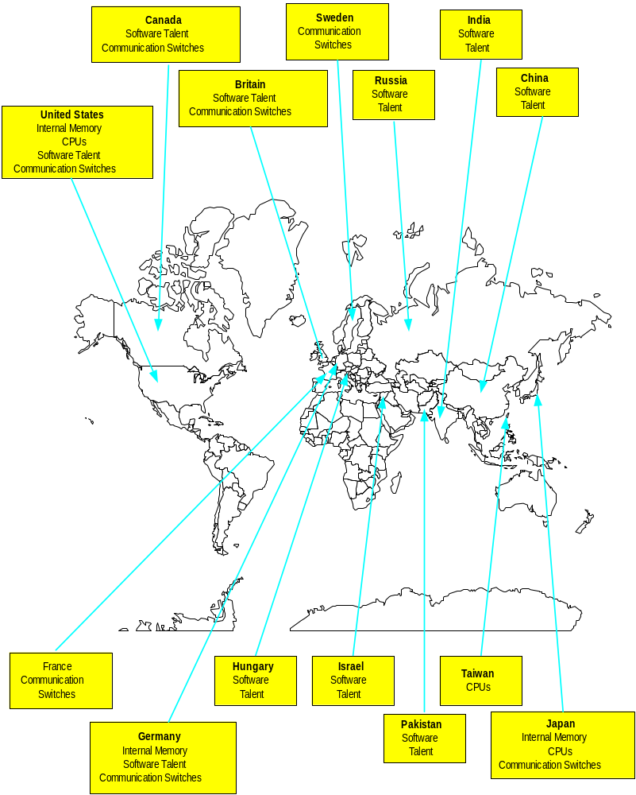
Teknologi informasi sebagai Industri Global
11-Menggapai Dunia Melalui TI
FKI - UMS

